Slide 1
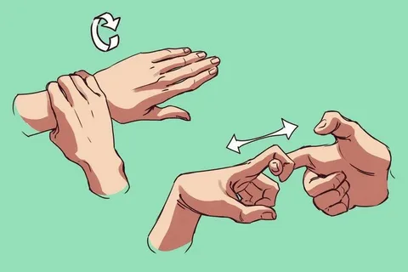
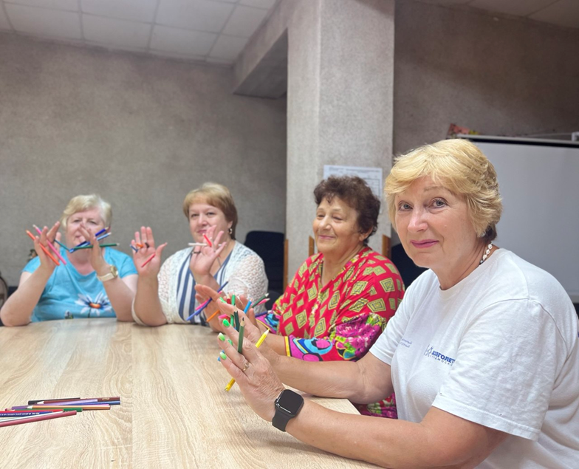

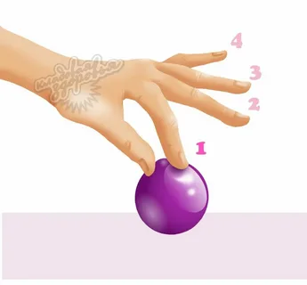
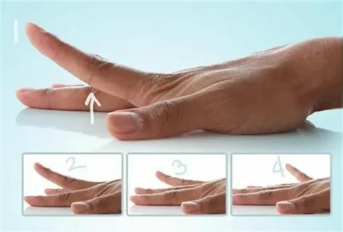
Проект
сохранение здоровья старшего поколения
«Когнитивный фитнес: упражнения для рук»

Slide 2
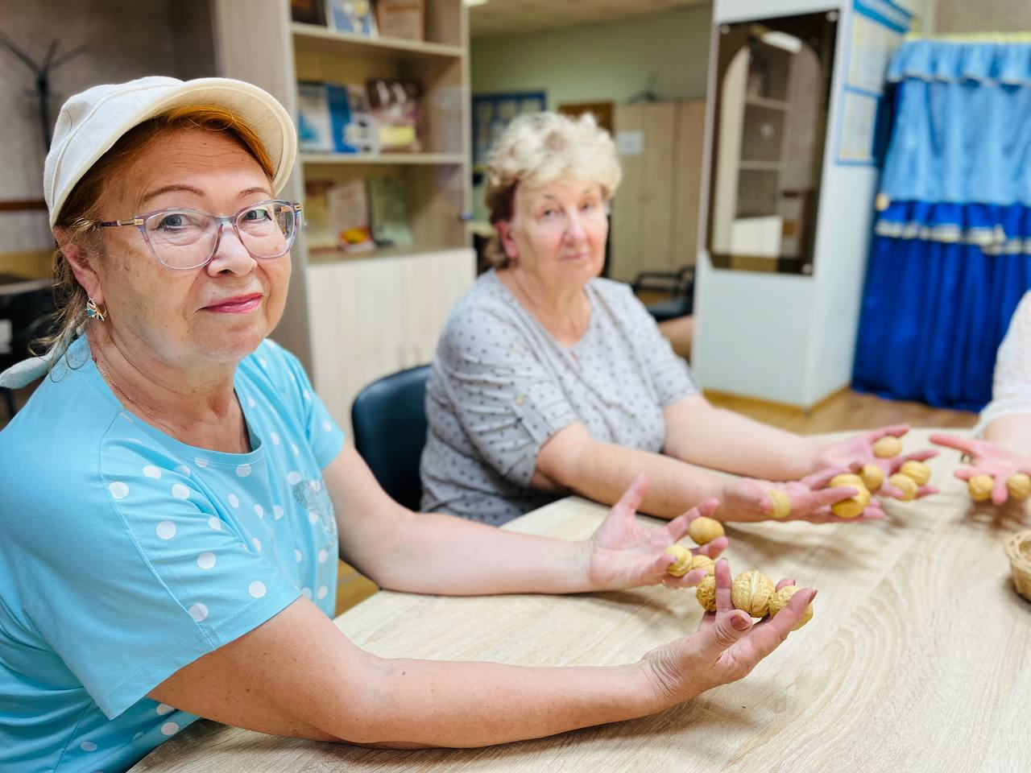
Проект направлен на поддержание и улучшение когнитивных функций и мелкой моторики у пожилых людей посредством систематической нейрогимнастики для пальцев. Комплекс упражнений способствует профилактике возрастных изменений, сохранению самостоятельности в быту и повышению качества жизни.

Slide 3
Цели и задачи
Цель:
Сохранение и развитие мелкой моторики, когнитивных функций (памяти, внимания, координации) у людей пожилого возраста через регулярные занятия нейрогимнастикой.
Задачи: обучить участников базовым упражнениям нейрогимнастики; сформировать регулярную практику занятий; отслеживать динамику улучшения моторики и когнитивных функций; создать комфортную социальную среду для занятий; повысить осведомлённость о пользе мелкой моторики для когнитивного здоровья.

Slide 4
Целевая аудитория
Пожилые люди (55+ и 60+ лет), в том числе: лица с начальными признаками когнитивных нарушений; люди после перенесённых инсультов (по согласованию с врачом); желающие поддерживать активность мозга и рук; проживающие дома или в социальных учреждениях.
4. Сроки и место реализации
Длительность: 3 месяца (с возможностью продления).
Частота занятий: 2–3 раза в неделю по20–30 мин.
Место: отделения «Активного долголетия» социальные центры для пожилых; дома престарелых; группы дневного пребывания; онлайн‑формат (при необходимости).

Slide 5
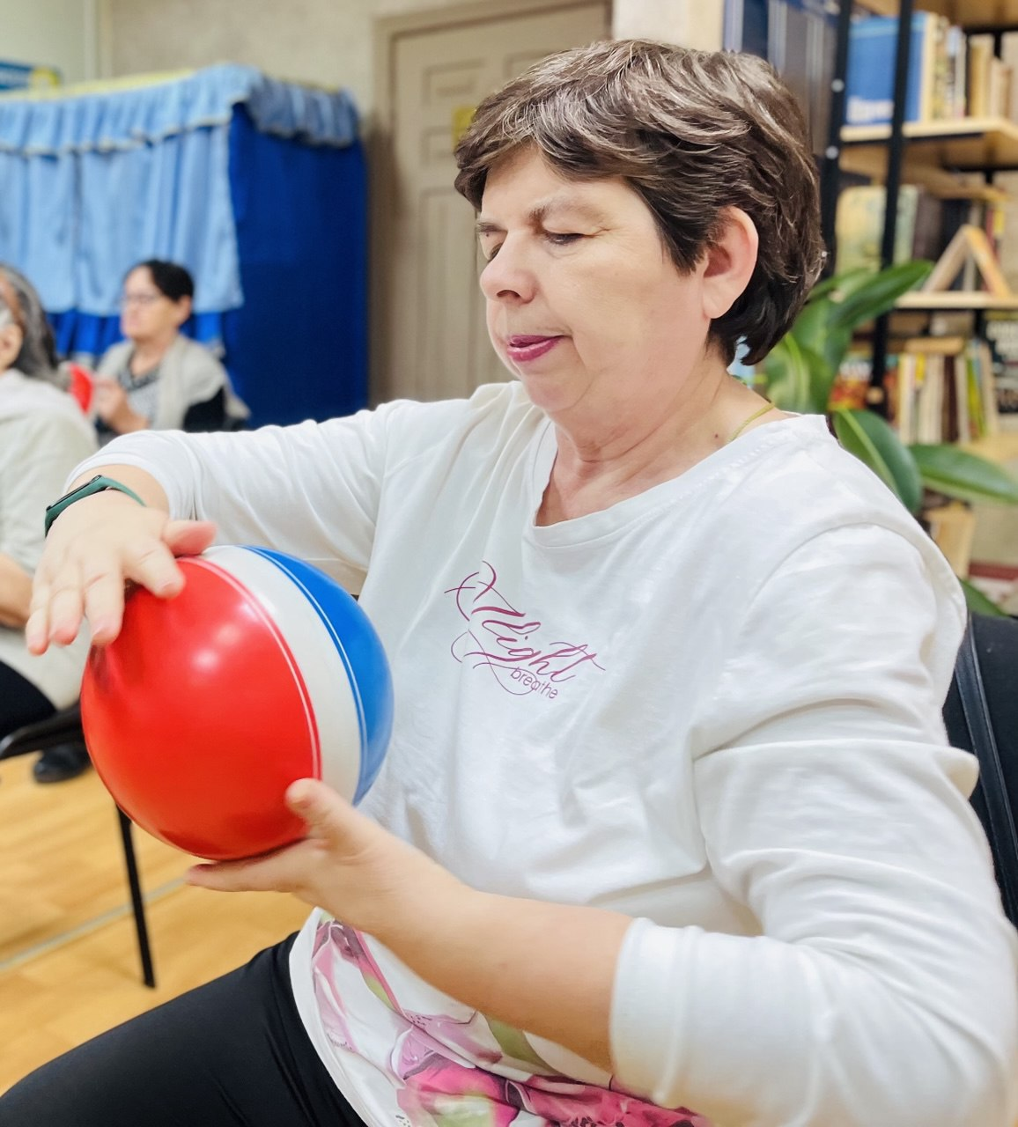
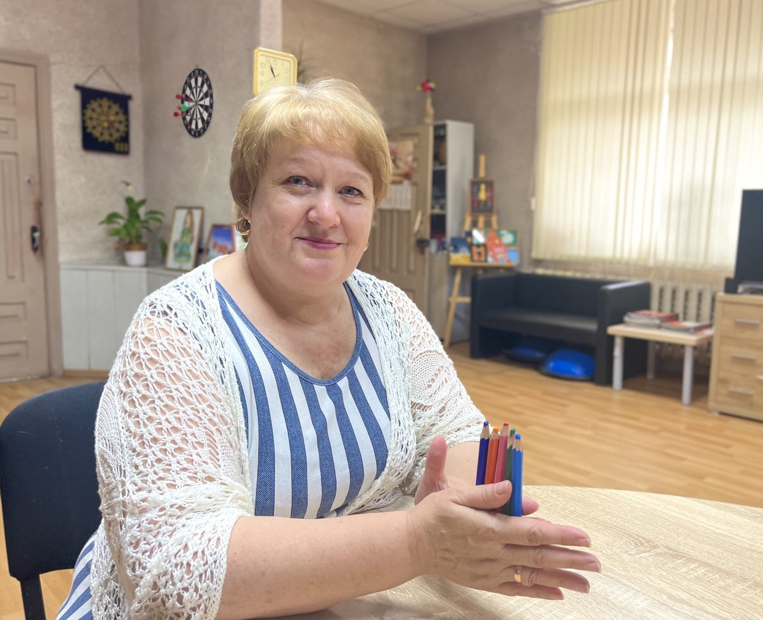
Методическое обеспечение
Инвентарь: резиновые мячики‑ёжики; пластилин или кинетический песок; бусины, пуговицы, шнурки; карандаши с ребристой поверхностью; мелкие пазлы, мозаики и др.
Методические материалы: иллюстрированные инструкции с крупным шрифтом; аудио‑ и видео‑руководства для домашних занятий; дневники самоконтроля для фиксации прогресса.

Slide 6
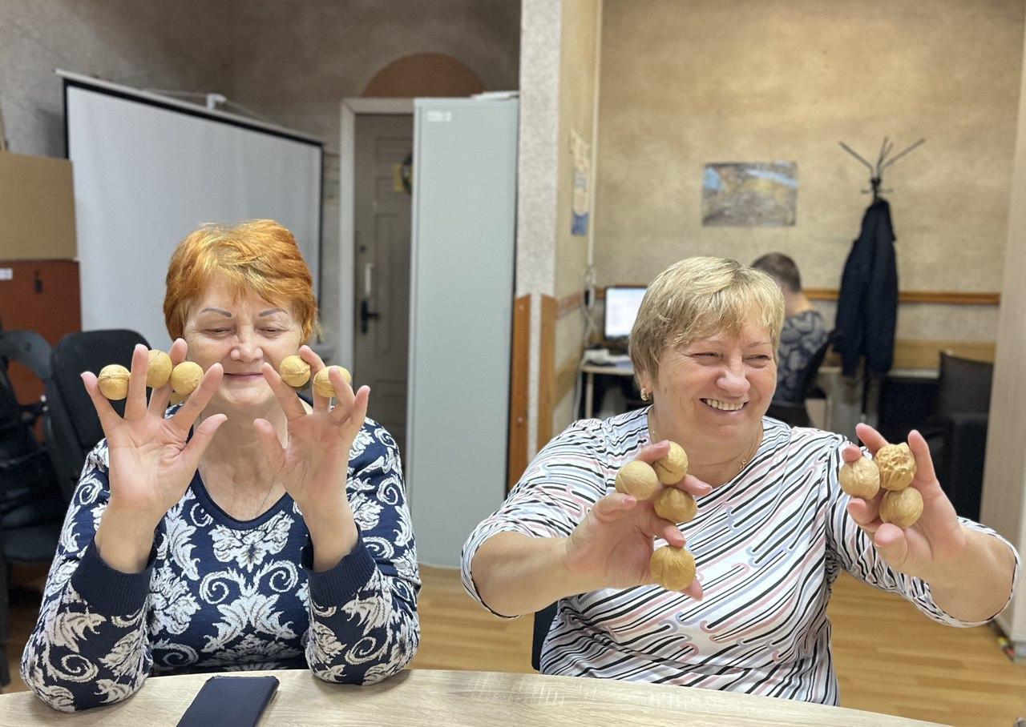
«Зрелость» проекта
Реализован в одной социальной группе (организации)
Результаты проекта
Количественные:
80 % участников улучшат показатели мелкой моторики (по тестовым заданиям);
70 % отметят улучшение памяти и концентрации внимания; снижение тревожности у 60 % занимающихся.
Качественные: повышение самостоятельности в бытовых действиях; укрепление социальных связей внутри группы; рост мотивации к регулярной физической активности; уменьшение чувства изоляции.

Slide 7
